Slide 1
CHÀO MỪNG CÁC EM ĐẾN VỚI BÀI HỌC NGÀY HÔM NAY!

Slide 2
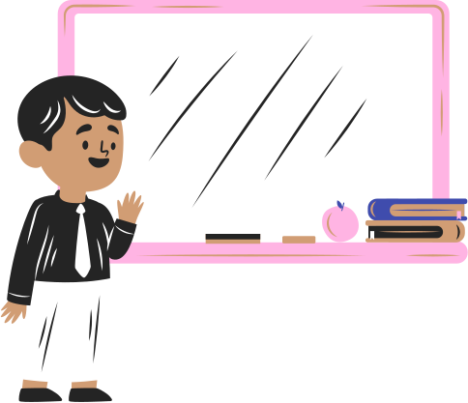
KHỞI ĐỘNG
Theo em khi nào cần tới phép phân tích và tổng hợp? Thế nào là phân tích? Và thế nào là tổng hợp?

Slide 3
Tiết …
LUYỆN TẬP PHÂN TÍCH VÀ TỔNG HỢP

Slide 4
1. Đọc các đoạn trích và cho biết tác giả đã vận dụng phép lập luận nào và vận dụng như thế nào?
Phép lập luận được sử dụng trong hai đoạn văn :
- Đoạn (a) : phép phân tích (theo lối diễn dịch) theo trình tự các ý: cái hay ở các điệu xanh → những cử động → ở các vần thơ → ở các chữ không non ép.
- Đoạn (b) : chủ yếu là phép phân tích, kết hợp với tổng hợp. Phân tích các nguyên nhân của sự thành đạt: gặp thời, hoàn cảnh, điều kiện, tài năng.

Slide 5
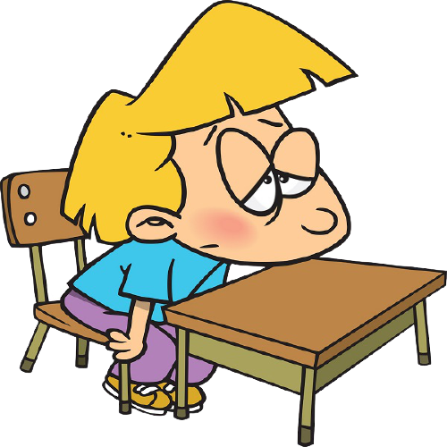
2. Hiện nay có một số học sinh học qua loa, đối phó, không học thật sự. Em hãy phần tích bản chất của lối học đối phó để nêu lên những tác hại của nó.

Slide 6
THỰC CHẤT CỦA LỐI HỌC ĐỐI PHÓ
Học đối phó là học mà không lấy việc học làm mục đích, xem việc học là việc phụ.
Học đối phó là học bị động, không chủ động, cốt đối phó với sự đòi hỏi của thầy cô, của thi cử.
Do học bị động nên không thấy hứng thú, mà đã không hứng thú thì chán học, hiệu quả thấp.
Học đối phó là học hình thức, không đi sâu vào thực chất kiến thức của bài học

Slide 7
3. Dựa vào văn bản Bàn về đọc sách của Chu Quang Tiềm, em hãy phân tích các lí do khiến mọi người phải đọc sách.
Sách vở đúc kết tri thức của nhân loại.
Muốn tiến bộ, phát triển thì phải đọc sách để tiếp thu tri thức, kinh nghiệm.
Đọc sách không cần nhiều mà cần đọc kỹ, hiểu sâu, đọc quyển nào nắm chắc quyển đó như thế mới có ích.

Slide 8
Bên cạnh việc đọc sách chuyên sâu phục vụ ngành nghề còn cần phải đọc rộng. Kiến thức rộng giúp hiểu các vấn đề chuyên môn tốt hơn.
Tóm lại, muốn đọc sách có hiệu quả phải chọn những sách quan trọngnhất mà đọc cho kỹ, đồng thời chú trọng đọc rộng thích đáng để hỗ trợ cho việc nghiên cứu chuyên sâu.

Slide 9
4. Hãy viết đoạn văn tổng hợp những điều đã phân tích trong bài Bàn về đọc sách.

Slide 10
VẬN DỤNG
Dựng một tình huống đối thoại có sử dụng phép lập luận phân tích và tổng hợp.

Slide 11
Học bài cũ, trả lời câu hỏi SGK.
Hoàn thành câu hỏi phần vận dụng.
Chuẩn bị bài mới.
HƯỚNG DẪN VỀ NHÀ

Slide 12
CẢM ƠN CÁC EM ĐÃ
LẮNG NGHE BÀI GIẢNG!

